Slide 1

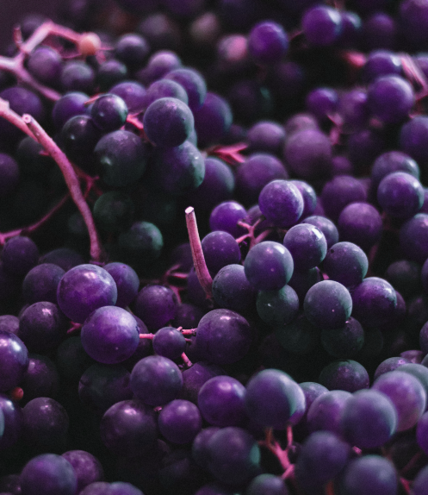


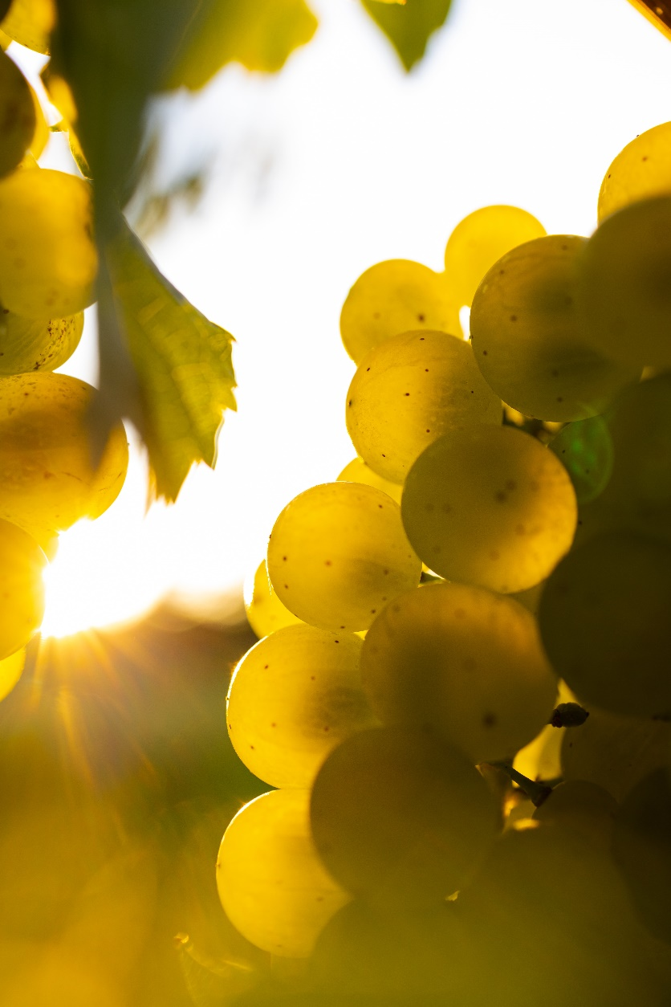
Использование наноматериалов в виноградорстве
Дубницкая П. А. студент 3 курса
Рыжкова А. А. студент 1 курса
Г. Ростов-на-Дону, 2023

Slide 2

Описание проекта
Технологическое направление:
Описание проекта:
Технологии получения и обработки функциональных наноматериалов
Применение наноматериалов в качестве
нанобиофунгицидов в борьбе с оидиуом для
сорта винограда Красностоп Золотовский.
2

Slide 3

БИЗНЕС МОДЕЛЬ
Способы продвижения:
Поскольку наш продукт нацелен на продажу B2B (в основном винодельни и хозяйства, выращивающие виноград), а также имеет свою определенную направленность, наиболее эффективным способом продвижения мы видим специализированные выставки.
Модель монетизации:
Пример выставок:
1. ЮгАгро - стоимость участия 10.000 руб.
2. Fruit Trade - стоимость участия 15.000 руб.
Средняя стоимость участия 12 500 руб.
Прямая продажа нанобиогибридов
по цене 3 500 руб. за 1 кг. продукта
Трафик на подобных выставках составляет около 1000 человек. Из 1000 посетителей примерно 100 человек заинтересуется нашим товаром и финально оформят поставки нашего товара представители 8 компаний.
Таким образом, стоимость привлечения 1 клиента =1563 руб.
3

Slide 4
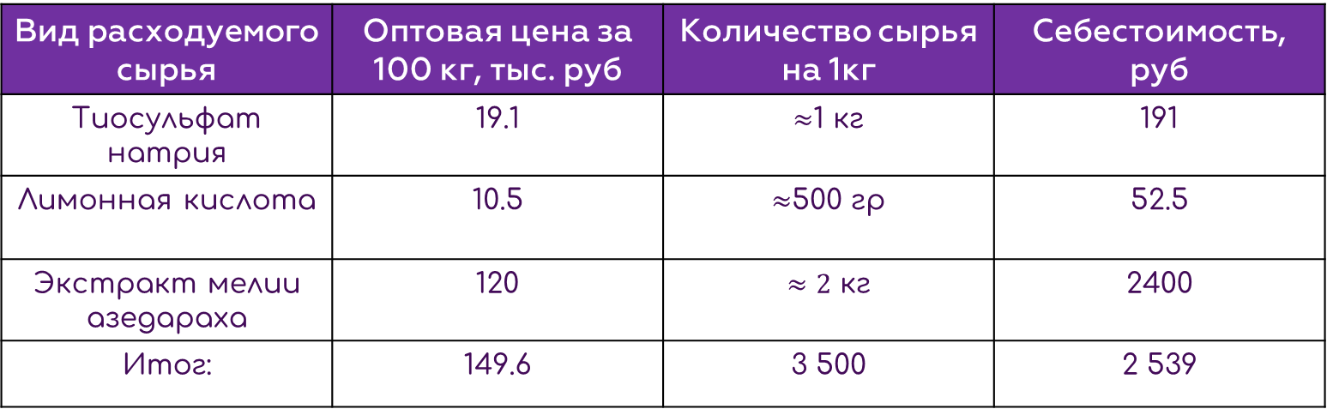
СЕБЕСТОИМОСТЬ
Себестоимость 1кг продукта
Вид расходуемого сырья | Оптовая цена за 100 кг, тыс. руб | Количество сырья на 1кг | Себестоимость, руб
Тиосульфат натрия | 19.1 | $≈$1 кг | 191
Лимонная кислота | 10.5 | $≈$500 гр | 52.5
Экстракт мелии азедараха | 120 | $≈2$ кг | 2400
Итог: | 149.6 | 3 500 | 2 539
4

Slide 5

ЗАТРАТЫ
Постоянные затраты
Зарплаты: | Инженер-технолог | 1 | 100 тыс. руб
 | Оператор цеха производства | 1 | 40 тыс. руб
 | Оператор цеха упаковки | 1 | 40 тыс. руб
 | Маркетолог | 1 | 20 тыс. руб
 | Руководитель проекта | 1 | 20 тыс. руб
Аренда помещения: | 50 тыс. рублей
ЖКХ: | 90 тыс. рублей
Итог: | 360 тыс. рублей
Едино разовые затраты
Наименование | Количество, шт | Стоимость, руб
Миксер | 1 | 100 тыс
Дозатор | 2 | 66 тыс
Дозатор | 1 | 28 тыс
Центрифуга | 1 | 1 157 тыс
Сушилка | 1 | 220 тыс
Фасовочно-упаковочное оборудование | 1 | 1 765 тыс
Итог: | 7 | 3,34 млн. руб
5

Slide 6
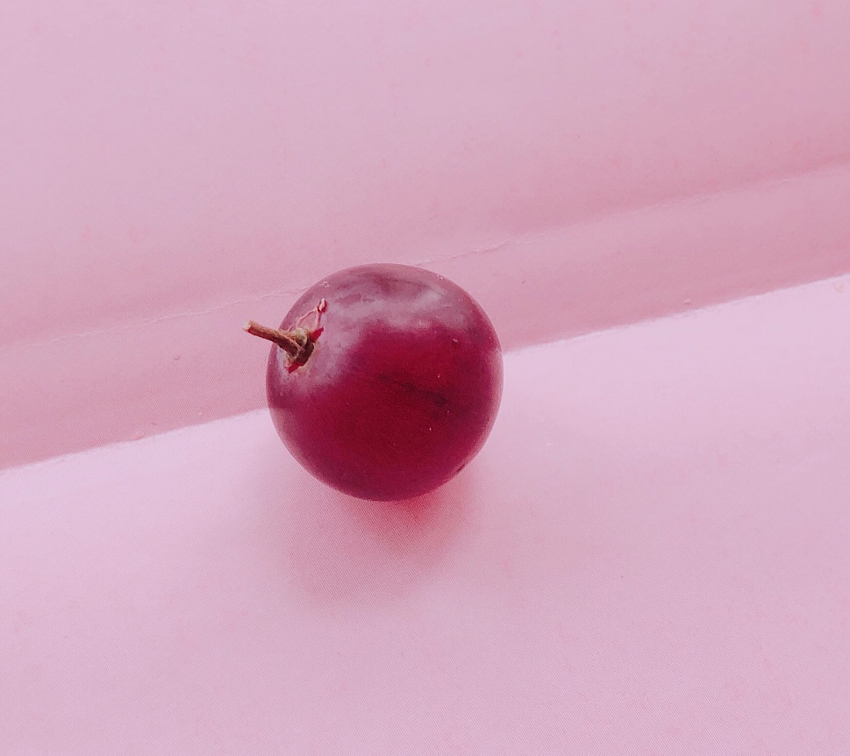
UNIT ЭКОНОМИКА
Для обработки 1 гектара необходимо 5 кг. нашей продукции. Средний масштаб виноградных хозяйств в Ростовской области составляет 82 га.
Таким образом, мы можем предположить, что средний заказ от 1 виноградного хозяйства составит примерно 400 кг.
3500 руб. (цена) - 2539 руб. (себестоимость) = 961 руб. (выручка)
400 кг.* 961 руб. = 384 400 руб. - 1563 руб. (стоимость привлечения 1 клиента) = 382 837 руб. (выручка с 1 среднего хозяйства)
За первый год свой работы после запуска производства мы планируем каждый месяц выпускать 800 кг. нашего продукта.
382 837 руб. (выручка от 400 кг.) * 2 – 360 000 (постоянные затраты) = 405 674 руб. (прибыль за 1 месяц)
3 340 000 руб. (первоначальные инвестиции) / 405 674 руб. (прибыль за 1 месяц) = 8 месяцев.
Таким образом, срок окупаемости первоначальных затрат составляет 8 месяцев. На 9 месяц мы начинаем получать чистую прибыль.
6

Slide 7
Целевая аудитория
Целевая аудитория
                Хозяйства выращивающие виноград:
Винодельни:
Площадью от 9 тыс. га
Средний оборот от 20 млн. руб в год
Территориально расположены в Ростовской области, Краснодарского края
Классической концепции
Выручка от 50 млн. руб в год
Территориально расположены в Ростовской области, Краснодарского края
7

Slide 8
Проблема
Актуальность
Проблема
Необходимы более эффективные способы лечения оидиума.
У винограда Красностопа Золотовского распространенного на территории Ростовской области и Краснодарского края наиболее распространена и практически неизлечимой является болезнь «Оидиум».
                Распространенность оидиума
                Трудноизлечимость
                Высокая стоимость фунгицидов
Решение
- Нужно соблюдать много факторов во время внесения препаратов
- Возрастание толерантности оидиума к средствам, если их постоянно использовать
- В основном многие препарата должны применятся в комплексе
Для того чтобы уменьшить затраты на обработку саженцев и уже растущего винограда, а также повысить эффективность от обработки, необходимо использовать новый способ по защите винограда, а именно применение нанобиогибридов.
8

Slide 9
ЦЕННОСТНОЕ ПРЕДЛОЖЕНИЕ
Применение наноматериалов в виде СЗР имеет ряд преимуществ:
Повышения противогрибковой активности позволяет снизить дозировку препарата
Фунгицид на основе НМ не вызывает привыкание у винограда, что позволяет уменьшить количество обработок
Не важны погодные условия
Проникает внутрь мицелия, что помогает снизить распространение заболевания в дальнейшем
Применение наноматериалов в качестве фунгицидов помогает минимизировать их потери и негативное воздействие на окружающую среду
9

Slide 10

Конкуренты
КОНКУРЕНТЫ
Конкурент | Преимущества |  | Недостатки |  | Ответ
 | Преимущества | Важность для потребителя | Недостатки | Важность для потребителя
АО ФИРМА "АВГУСТ" | Доступные цены | Возможность приобретения разным категориям бизнеса | Недостаточная эффективность в производстве | Медленная окупаемость | Увеличение вариативности в производстве
 | Качественная продукция и упаковка | Описание упаковки для различных типов препаратов и доверие поставщикам | Маленький ассортимент продукции | Долгая доставка | Улучшение логистики доставки и увеличение ассортимента
10

Slide 11


Конкуренты
Конкурент | Преимущества |  | Недостатки |  | Ответ
 | Преимущества | Важность для потребителя | Недостатки | Важность для потребителя
АО "ЩЕЛКОВО АГРОХИМ" | Использование инновационных технологий | Качество продукции и удобность использования | Продукция недоступна для физических лиц | Ограниченный круг лиц,которые могут приобретать эту продукцию | Расширение ассортимента для всех потребителей
 | Большой опыт работы и обширная клиентская база | Уверенность в продукции | На сайте производителя не прописаны цены препаратов | Страх не окупиться | Доработка сайта
ООО "ЗЕМЛЯКОФФ КРОП ПРОТЕКШЕН" | Внедрение в практику комплексных решений для интегрированных систем защиты сельхозкультур | Надежный поставщик, инструкции к каждому препарату | Высокие цены | Не каждый сможет позволить данную продукцию | Приемлемые цены на препараты с небольшой накруткой
11

Slide 12


Конкуренты
Конкурент | Преимущества |  | Недостатки |  | Ответ
 | Преимущества | Важность для потребителя | Недостатки | Важность для потребителя
ООО ТД "КИРОВО-ЧЕПЕЦКАЯ ХИМИЧЕСКАЯ КОМПАНИЯ" | Производитель использует комплексный подход, разрабатывает собственные рецептуры | Фасовка в любую тару под требование заказчика | Длительная доставка | Проблемное приобретение из-за долгой доставки | Работа над логистикой доставок
 | Большой ассортимент продукции | Информационно-консультационную поддержка | - | - | -
ООО "ДОКТОР ФАРМЕР" | Умеренная ценовая категория | Большой круг потребителей | Малая производитель-ность | Медленная окупаемость | Увеличение производитель- ности
 | Подбор химических средств защиты растений в конкретных условиях агропредприятия покупателя | Рекомендации по применению
12

Slide 13
Анализ рынка
Анализ рынка
Вывод: что рынок фунгицидов имеет значительный потенциал развития, учитывая долю SOM относительно SAM и TAM. Однако, несмотря на значительный оборот, остается небольшим относительно всего рынка СЗР, что может свидетельствовать о наличии возможностей для расширения для новых участников или инновационных продуктов.
ТАМ: На 2022 год рынок СЗР составляет 160 млрд. рублей
SAM: Производителями фунгицидов являются ~ 125 компаний
На 2022 год стоимость составляла ~1500 руб/кг
Объем: 26,4 млрд. рублей (16,5% от ТАМ)
SOM: Возможная доля на рынке 26,4 млрд/125= 211,2 млн рублей (~0,8 % от SAM)
13

Slide 14

MVP
MVP - ПРИМЕНЕНИЕ НАНОМАТЕРИАЛОВ СЕРЫ,
КАК ФУНГИЦИДОВ В ВИНОГРАДОРСТВЕ
В экстракте Мелии Азедараха растворили пентагидрат тиосульфат натрия, размешивая при комнатной температуре.
Разбавляют деионизированной дистиллированной водой до увеличения объем раствора в 5 раз.
Вносят лимонную кислоту постепенно по 1 грамму на киллограм и постепенно размешивают.
Полученный раствор центрифугируют и промывают водой.
Полученные наночастицы серы, сушат в вакууме.
:
Внешний вид: светло-желтый порошок
14
13

Slide 15
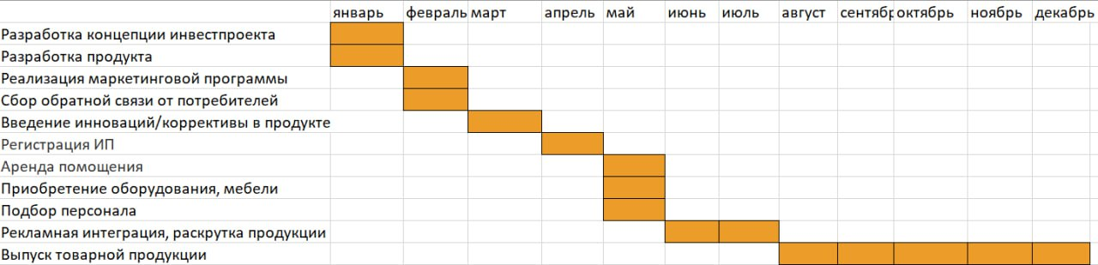
Календарный план реализации стартап-проекта
план
15

Slide 16
План развития
План развития
Формирование команды. Командная работа по стратегических целей, разработке стратегической карты и сбалансированной системы показателей
Закупка оборудования для реализации проекта
Разработка платформы онлайн-сообщества для организаторов и инвесторов
Совершенствование и инновации продукта. Постоянное улучшение рецептуры, добавление новых рецептур, исходя из потребностей клиентов.
Финансовое планирование. Оценка затрат на производство, прогноз доходов и прибыли, контроль финансовых показателей и оптимизация расходов.
Анализ работы компании. Контроль за выполнением плана развития, корректировка стратегии и тактики в зависимости от изменений на рынке и потребностей клиентов.
16

Slide 17

Результаты участия в акселераторе:
Результаты участия
За время прохождения акселерационной программы наша команда научилась и применила на практике такие знания, как:
1. Формирование ценностного предложение для клиента.
2. Определение и решение технологических сложностей в производстве.
3. Формирование бренда стартапа.
4. Работа с целевыми рынками. Анализ рынка, конкурентов
5. Маркетинг и продвижение продуктов.
17

Slide 18
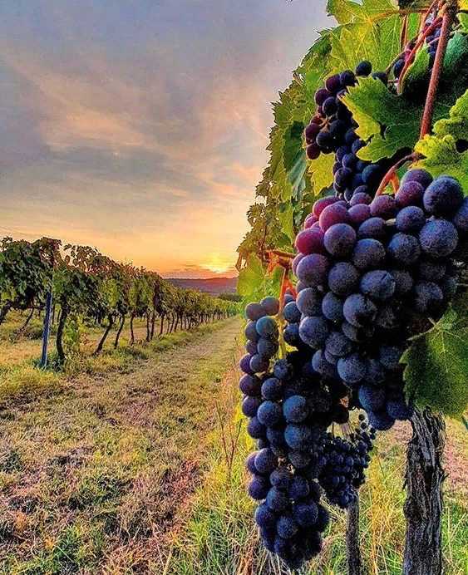


СПАСИБО
ЗА ВНИМАНИЕ!
Контакты:
.
Дубницкая П. А.
Рыжкова А. А
+7 (988)-522-13-53
+ 7 (938)-110-92-32

